Slide 1
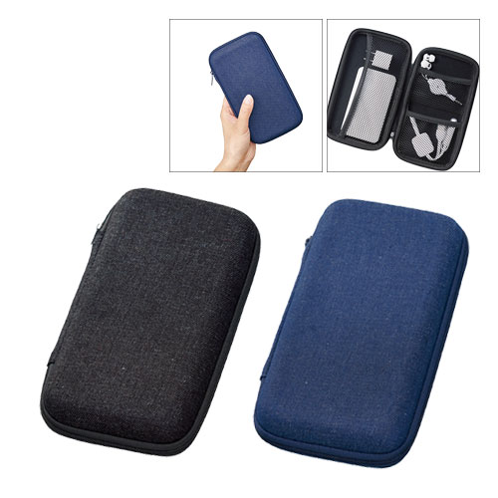
【提案書】
テキスタイルモバイルアクセサリーケース(L)
特徴
カジュアルな生地感も印象的な、USBゲーブルやバッテリーを持ち歩くのに便利なLサイズのケースです。
カラーバリエーションはブラックとネイビーの2色です。
お好みでお選びください。
納期
納期スペース
仕様
素 材：コットン､EVA 他
サイズ：195×110×37mm
付属品：取説付(紙箱面)
備 考：ネイビー、ブラック
お見積
お見積りスペース

